Slide 1
第五章 时间和窗口

Slide 2
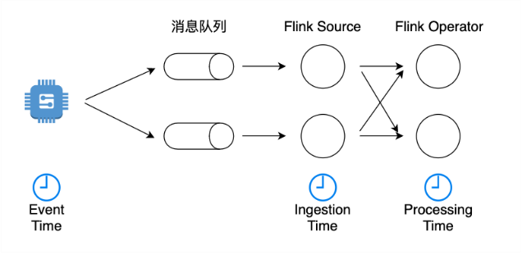
三种时间语义
事件到达Flink的时间可能是乱序的
Event Time：
事件发生的时间
无需担心乱序到达问题
Watermark假设不会有更晚的数据
需要用缓存存储中间数据，增大了延迟
Processing Time：
当前节点的系统时钟时间
计算结果有不确定性
不需要设置Watermark
延迟较低
Ingestion Time
事件到达Flink Source的时间
不需要设置Watermark
延迟较低

Slide 3
设置时间语义
在执行环境层面设置使用哪种时间语义
TimeCharacteristic.EventTime
TimeCharacteristic.ProcessingTime
TimeCharacteristic.IngestionTime
fromElements() 或 fromCollection() 创建的 DataStream 应该使用 Event Time，并对数据流中的每个元素的Event Time赋值
使用带时序性的Source：Socket 、Kafka等
或者不带时序性的Source，使用Event Time，并生成Watermark：文件等
env.setStreamTimeCharacteristic(TimeCharacteristic.EventTime);

Slide 4
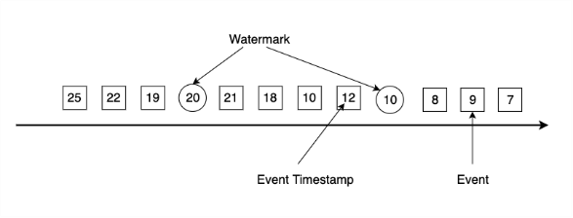
Event Time 和 Watermark
Event Time 时间语义
使用时间戳为数据流中的每个事件的Event Time赋值
生成Watermark
Unix时间戳系统、毫秒精度
Watermark是插入到数据流中的一种特殊数据结构，它包含一个时间戳，并假设后续不会有小于该时间戳的数据
Watermark时间戳必须单调递增
Watermark与事件时间越紧凑，越容易产生延迟数据；越宽松，等待时间越长、延迟越高

Slide 5
分布式环境下Watermark的传播
Watermark需要在并行环境下向前传播
每个算子子任务维护一个针对该子任务的Event Time时钟，时钟记录了这个算子子任务的处理速度
上游算子的Watermark数据不断向下发送，算子子任务的Event Time时钟也要不断向前更新
每个算子子任务也要维护来自上游多个分区的Watermark信息： Partition Watermark

Slide 6
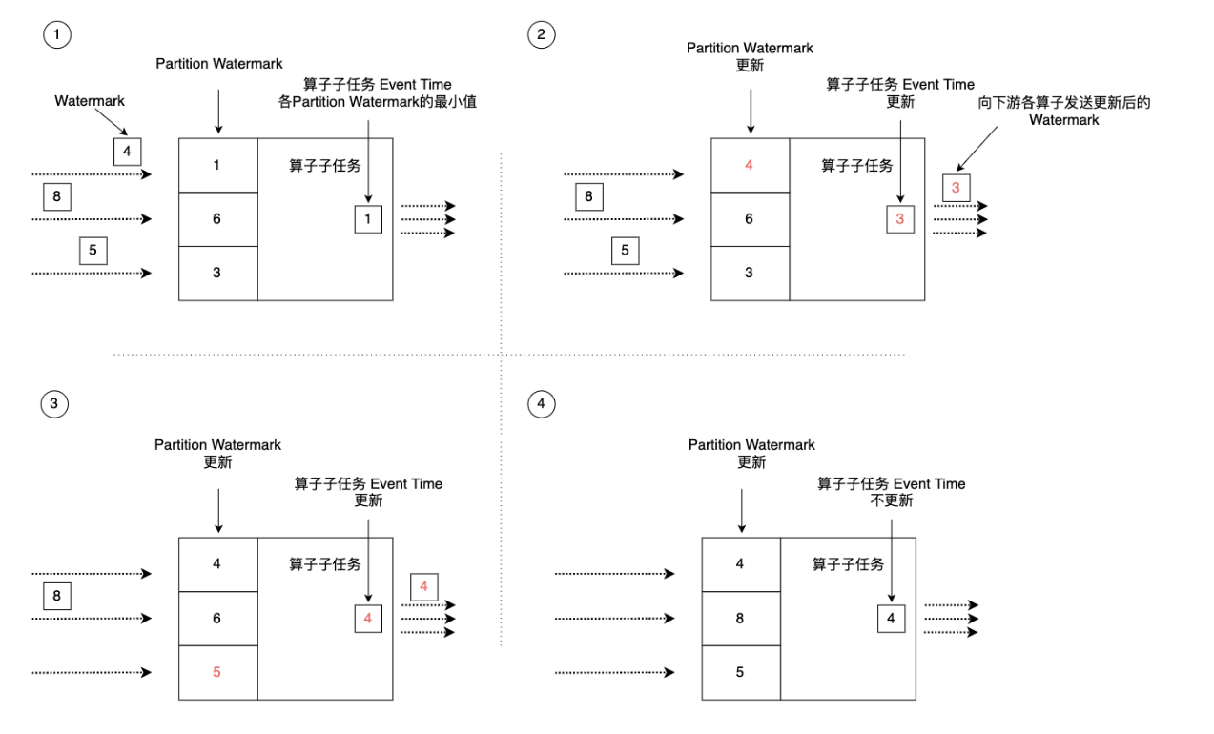
分布式环境下Watermark的传播
Flink先判断新流入的Watermark时间戳是否大于Partition Watermark列表内该分区的历史Watermark时间戳，大于则更新该Partition Watermark时间戳
遍历Partition Watermark列表，选择最小的作为该算子子任务Event Time时钟，如果更新了Event Time时钟，则将更新的Event Time作为Watermark发送给下游所有算子子任务

Slide 7
抽取时间戳及生成Watermark
抽取时间戳 和 生成Watermark 两者紧密结合
只在Event Time语义下有效
时间越早设置越好
设置方法：
在Source中设置
在Source之后设置

Slide 8
Source
老的Source接口：
实现SourceFunction或RichSourceFunction
抽取时间戳：collectWithTimestamp()
生成Watermark：emitWatermark()
class MySource extends RichSourceFunction[MyType]
{
@Override
public void run(SourceContext<MyType> ctx) throws Exception
{
while (/* condition */)
{
MyType next = getNext();
ctx.collectWithTimestamp(next, next.eventTime);
if (next.hasWatermarkTime())
{
ctx.emitWatermark(new Watermark(next.watermarkTime));
}
}
}
}

Slide 9
Source之后
assignTimestampsAndWatermarks() 方法：
Flink 1.11之后进行了重构
WatermarkStrategy
抽取时间戳：withTimestampAssigner()
.withTimestampAssigner((event, timestamp) -> event.eventTime)
生成Watermark：forGenerator()
实现自己的Watermark策略
周期性地 Periodic
逐个式地 Punctuated
DataStream<MyType> stream = ...
DataStream<MyType> withTimestampsAndWatermarks = stream
.assignTimestampsAndWatermarks(
WatermarkStrategy
.forGenerator(...)
.withTimestampAssigner(...)
);

Slide 10
周期性地生成Watermark
// 定期生成Watermark
// 数据流元素 Tuple2<String, Long> 共两个字段
// 第一个字段为数据本身
// 第二个字段是时间戳
public static class MyPeriodicGenerator implements WatermarkGenerator<Tuple2<String, Long>>
{
private final long maxOutOfOrderness = 60 * 1000; // 1分钟
private long currentMaxTimestamp; // 已抽取的Timestamp最大值
@Override
public void onEvent(Tuple2<String, Long> event, long eventTimestamp, WatermarkOutput output) {
// 更新currentMaxTimestamp为当前遇到的最大值
currentMaxTimestamp = Math.max(currentMaxTimestamp, eventTimestamp);
}
@Override public void onPeriodicEmit(WatermarkOutput output) {
// Watermark比currentMaxTimestamp最大值慢1分钟
output.emitWatermark(new Watermark(currentMaxTimestamp - maxOutOfOrderness));
}
}
周期可以设置
默认每200毫秒生成一次
env.getConfig.setAutoWatermarkInterval(5000L)
实现WatermarkGenerator
onEvent()：数据流中每个元素到达后调用该方法
onPeriodicEmit()：定期发射Watermark
MyPeriodicGenerator
currentMaxTimestamp 记录已抽取的时间戳最大值
时间戳最大值减1分钟作为Watermark发送出去

Slide 11
周期性地生成Watermark
用forGenerator()方法调用MyPeriodicGenerator类
基于时间戳最大值的场景比较普遍，Flink做了进一步封装
BoundedOutOfOrdernessWatermarks
forBoundedOutOfOrderness()方法
AscendingTimestampsWatermarks
Event Time时间戳单调递增
forMonotonousTimestamps()方法
// 第二个字段是时间戳
DataStream<Tuple2<String, Long>> watermark = input.assignTimestampsAndWatermarks(
WatermarkStrategy
.forGenerator((context -> new MyPeriodicGenerator()))
.withTimestampAssigner((event, recordTimestamp) -> event.f1));
使用自己实现的MyPeriodicGenerator
// 第二个字段是时间戳
DataStream<Tuple2<String, Long>> input = env
.addSource(new MySource())
.assignTimestampsAndWatermarks(
WatermarkStrategy
.<Tuple2<String, Long>>forBoundedOutOfOrderness(Duration.ofSeconds(5))
.withTimestampAssigner((event, timestamp) -> event.f1) );
使用Flink封装的forBoundedOutOfOrderness

Slide 12
逐个式地生成Watermark
// 逐个检查数据流中的元素，根据元素中的特殊字段，判断是否要生成Watermark
// 数据流元素 Tuple3<String, Long, Boolean> 共三个字段
// 第一个字段为数据本身
// 第二个字段是时间戳
// 第三个字段判断是否为Watermark的标记
public static class MyPunctuatedGenerator implements WatermarkGenerator<Tuple3<String, Long, Boolean>>
{
@Override
public void onEvent(Tuple3<String, Long, Boolean> event, long eventTimestamp, WatermarkOutput output)
{
if (event.f2) {
output.emitWatermark(new Watermark(event.f1));
}
}
@Override
public void onPeriodicEmit(WatermarkOutput output) {
// 这里不需要做任何事情，因为我们在 onEvent() 方法中生成了Watermark
}
}
数据流元素有特殊标记，标记哪些元素为Watermark
根据元素是否有特殊标记，判断是否生成Watermark
每个元素都生成一个Watermark，增大下游计算的延迟，拖累整个Flink作业的性能。

Slide 13
延迟与准确性
Watermark策略：在延迟和准确性之间平衡
Watermark策略没有标准答案
我们无法预知流处理有多少迟到数据
Watermark与事件时间戳贴合较紧，一些数据会被当成迟到数据，影响计算结果的准确性
Watarmark设置得较松，更多数据会先缓存起来以等待计算，整个应用的延迟增加；增大了内存的压力

Slide 14
ProcessFunction系列函数
Flink体系中最底层的API
提供了对数据流更细粒度的操作权限
访问和更新状态
获取时间戳、使用定时器（Timer）
主要包括：
KeyedProcessFunction、ProcessFunction、CoProcessFunction等

Slide 15
Timer的使用方法
Timer就像一个闹钟
先在Timer中注册一个未来的时间
当这个时间到达，“闹钟”响起，程序执行回调函数，回调函数执行一定的业务逻辑
ProcessFunction两大重要接口：
processElement()方法处理数据流中的一条元素，并通过Collector<O>输出出来。
Context是processElement()方法的特色，可以获取时间戳、访问TimerService，设置Timer
onTimer()是回调函数，当到了“闹钟”时间，Flink会调用onTimer()方法，执行一些业务逻辑
// 处理数据流中的一条元素
public abstract void processElement(I value, Context ctx, Collector<O> out)
// 时间到达后的回调函数
public void onTimer(long timestamp, OnTimerContext ctx, Collector<O> out)

Slide 16
Timer的使用方法
在processElement()方法中通过Context注册一个未来的时间戳 t
在onTimer()方法中实现一些逻辑，到达 t 时刻，onTimer()方法被自动调用。
只能在KeyedStream上注册Timer
每个Key下可以注册多个不同时间戳作为Timer
每个Key下某个时间戳下只能注册一个Timer
未来的时间戳 t 可以是Processing Time也可以是Event Time
从Context中，我们可以获取一个TimerService，这是一个访问时间戳和Timer的接口
Context.timerService.registerProcessingTimeTimer() 注册一个Processing Time的Timer
Context.timerService.deleteProcessingTimeTimer() 删除之前注册的Timer
Context.timerService.currentProcessingTime() 获取当前时间戳

Slide 17
Timer案例：股票交易场景
某支股票未来某段interval时间间隔是否一致连续上涨
如果未来interval间隔内一直上涨，发送一个提示
解决思路：
如果新数据比上次数据价格更高且没有注册Timer，注册一个未来interval之后的Timer
在interval期间内，如果价格回落，则把刚才的Timer删掉
在interval期间内，如果价格一直上升，触发onTimer()
onTimer()发送提示

Slide 18
侧输出
public static class SideOutputFunction extends KeyedProcessFunction<String, StockPrice, String> {
@Override
public void processElement(StockPrice stock, Context context, Collector<String> out) throws Exception {
if (stock.volume > 100) {
context.output(highVolumeOutput, stock);
}
else {
out.collect("normal tick data");
}
}
}
将一部分数据发送到另一个流中
两个流数据类型可以不一样
通过OutputTag<T>标记另外一个数据流
将交易量大于100的数据流侧输出
OutputTag<StockPrice> highVolumeOutput =
new OutputTag<StockPrice>("high-volume-trade"){};
DataStream<StockPrice> inputStream = ...
SingleOutputStreamOperator<String> mainStream =
inputStream
.keyBy(stock -> stock.symbol)
// 调用process函数，包含侧输出逻辑
.process(new SideOutputFunction());
DataStream<StockPrice> sideOutputStream = mainStream.getSideOutput(highVolumeOutput);

Slide 19
两个流上使用ProcessFunction
CoProcessFunction 或 KeyedCoProcessFunction
processElement1()方法：对第一个数据流的每个元素处理
processElement2()方法：对第二个数据流的每个元素处理
第一个流、第二个流可以共享状态
第一个流、第二个流、输出流三者的数据类型可以不一样
案例：实现两个数据流上的Join：
创建状态，两个流都可以访问状态，例如状态变量a
processElement1()方法处理第一个数据流，更新状态a。
processElement2()方法处理第二个数据流，根据状态a中的数据，生成相应的输出。

Slide 20
案例：股票价格流与媒体评价流做Join
/**
* 四个泛型：Key，第一个流类型，第二个流类型，输出。
*/
public static class JoinStockMediaProcessFunction extends KeyedCoProcessFunction<String, StockPrice, Media, StockPrice> {
// mediaState
private ValueState<String> mediaState;
@Override
public void open(Configuration parameters) throws Exception {
// 从RuntimeContext中获取状态
mediaState = getRuntimeContext().getState( new ValueStateDescriptor<String>("mediaStatusState", Types.STRING));
}
@Override
public void processElement1(StockPrice stock, Context context, Collector<StockPrice> collector) throws Exception {
String mediaStatus = mediaState.value();
if (null != mediaStatus) {
stock.mediaStatus = mediaStatus; collector.collect(stock);
}
}
@Override
public void processElement2(Media media, Context context, Collector<StockPrice> collector) throws Exception {
// 第二个流更新mediaState
mediaState.update(media.status);
}
}
股票流包含价格、交易量、时间戳等
媒体评价流包含了对各支股票的正负评价
两支数据流一起流入KeyedCoProcessFunction
主逻辑中先将两个数据流connect()，然后按照股票代号进行keyBy()，进而使用process()：
// 读入股票数据流
DataStream<StockPrice> stockStream = ...
// 读入媒体评价数据流
DataStream<Media> mediaStream = ...
DataStream<StockPrice> joinStream = stockStream.connect(mediaStream)
.keyBy("symbol", "symbol")
// 调用process函数
.process(new JoinStockMediaProcessFunction());

Slide 21
窗口程序的骨架结构
// Keyed Window
stream
.keyBy(<KeySelector>) // 按照一个Key进行分组
.window(<WindowAssigner>) // 将数据流中的元素分配到相应的窗口中 [.trigger(<Trigger>)] // 指定触发器Trigger（可选）
[.evictor(<Evictor>)] // 指定清除器Evictor(可选)
.reduce/aggregate/process() // 窗口处理函数Window Function
// Non-Keyed Window
stream
.windowAll(WindowAssigner) // 不分组，将数据流中的所有元素分配到相应的窗口中
[.trigger(<Trigger>)] // 指定触发器Trigger（可选）
[.evictor(<Evictor>)] // 指定清除器Evictor(可选)
.reduce/aggregate/process() // 窗口处理函数Window Function
根据是否keyBy()分为Keyed Window和Non-Keyed Window
keyBy()
windowAll() 下游算子并行度为1
窗口程序两个必须操作
使用窗口分配器（WindowAssigner）将数据流中的元素分配到对应的窗口
当满足窗口触发条件后，对窗口内的数据使用窗口处理函数（Window Function）进行处理，常用的Window Function有reduce()、aggregate()、process()
其他的trigger()、evictor()则是窗口的触发和销毁过程中的附加选项，主要面向需要更多自定义的高级编程者，如果不设置则会使用默认的配置。

Slide 22
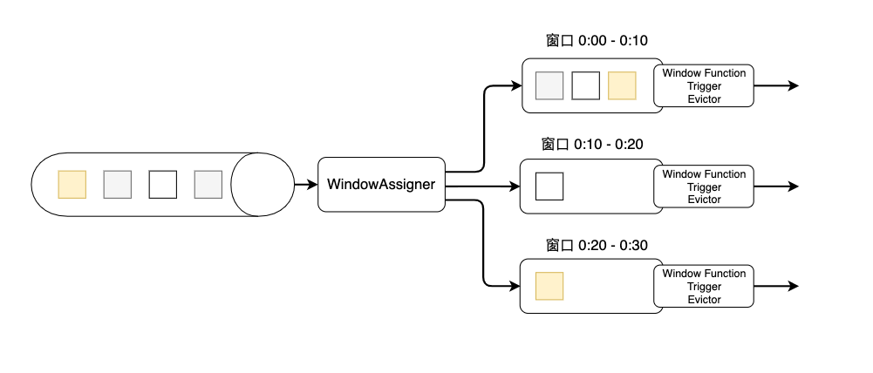
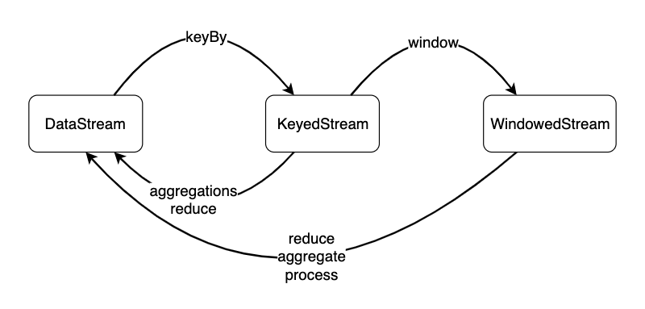
窗口的生命周期
窗口分配器 WindowAssigner
将元素分配给不同的时间窗口
时间窗口上进行Window Function计算
案例：设置10分钟的时间窗口
确定窗口的长度 0:00 – 0:10 、0:10 – 0:20
数据流元素流入，根据元素的时间，分配到不同的窗口
当窗口满足了触发条件，触发相应的Window Function计算

Slide 23
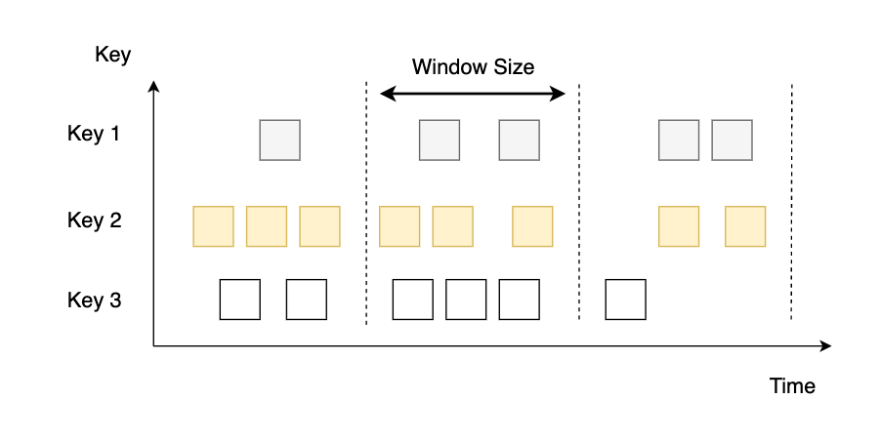
内置的窗口划分方法 – 滚动窗口
窗口之间不重叠，窗口长度（Size）是固定的
可以设置偏移量Offset
DataStream<T> input = ...
// 基于 Event Time 的时间窗口
input
.keyBy(<KeySelector>)
.window(TumblingEventTimeWindows.of(Time.seconds(5)))
.<window function>(...)
// 在小时级滚动窗口上设置15分钟的Offset偏移
input
.keyBy(<KeySelector>)
.window(TumblingEventTimeWindows.of(Time.hours(1), Time.minutes(15)))
.<window function>(...)

Slide 24
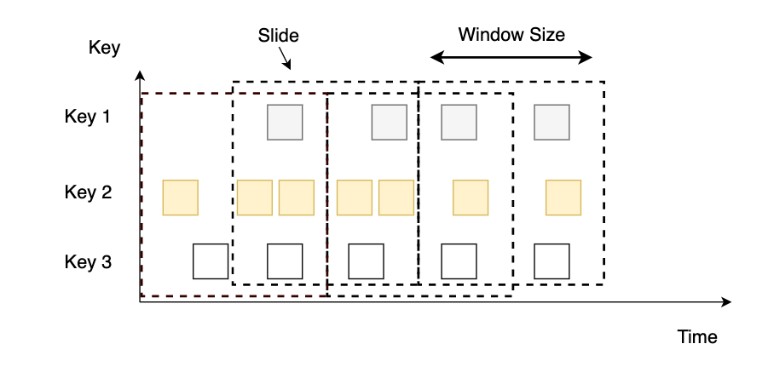
内置的窗口划分方法 – 滑动窗口
以一个步长（Slide）不断向前滑动，窗口的长度（Size）固定
Slide小于窗口的Size时，相邻窗口会重叠，一个元素会被分配到多个窗口
Slide大于Size，有些元素可能被丢掉
DataStream<T> input = ...
// 基于Event Time的滑动窗口
input
.keyBy(<KeySelector>)
.window(SlidingEventTimeWindows.of(Time.seconds(10), Time.seconds(5)))
.<window function>(...)

Slide 25
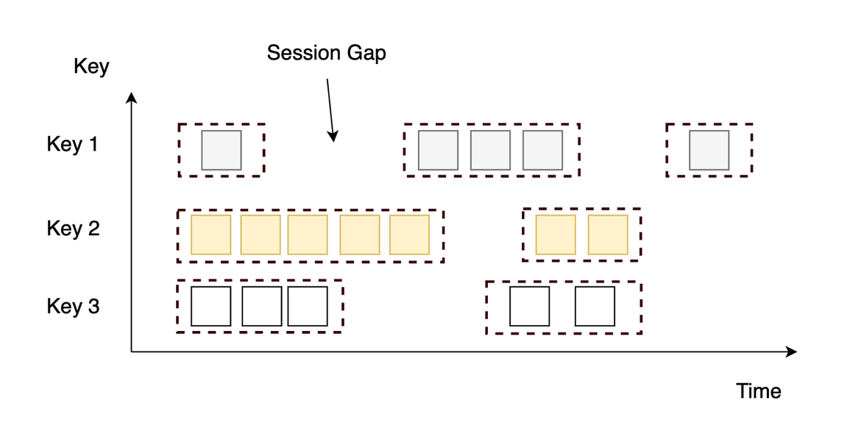
内置的窗口划分方法 – 会话窗口
两个窗口之间有一个间隙，被称为Session Gap
当一个窗口在大于Session Gap的时间内没有接收到新数据时，窗口将关闭
窗口的长度可变、窗口的开始和结束时间不确定
可以设置定长的Session Gap，也可以使用SessionWindowTimeGapExtractor动态地确定Session Gap的长度
DataStream<T> input = ...
// 基于Event Time定长Session Gap的会话窗口
input
.keyBy(<KeySelector>)
.window(EventTimeSessionWindows.withGap(Time.minutes(10)))
.<window function>(...)
// 基于Event Time变长Session Gap的会话窗口
input
.keyBy(<KeySelector>)
.window(EventTimeSessionWindows
.withDynamicGap((element) -> { // 返回Session Gap的长度 }))
.<window function>(...)

Slide 26
窗口函数
数据流元素经过WindowAssigner后，被分配给不同的窗口
使用窗口函数，在每个窗口上对窗口内的元素进行处理
窗口函数分为两类：
增量计算，如reduce()和aggregate()
全量计算，如process()
增量计算：窗口保存一份中间数据，每流入一个新元素，新元素与中间数据两两合一，生成新的中间数据，再保存到窗口中。
全量计算：窗口先缓存所有元素，等到触发条件后对窗口内的全量元素执行计算。

Slide 27
ReduceFunction
使用reduce()需要实现ReduceFunction
ReduceFunction接受两个相同类型的输入，生成一个输出。两两合一地进行汇总操作，生成一个同类型的新元素
需要维护一个状态数据，状态数据的数据类型和输入、输出的数据类型是一致的
优点：状态数据小，ReduceFunction好实现
缺点：功能受限
// 读入股票数据流
DataStream<StockPrice> stockStream = ...
senv.setStreamTimeCharacteristic(TimeCharacteristic.ProcessingTime)
// reduce的返回类型必须和输入类型StockPrice一致
DataStream<StockPrice> sum = stockStream
.keyBy(s -> s.symbol)
.timeWindow(Time.seconds(10))
.reduce((s1, s2) -> StockPrice.of(s1.symbol, s2.price, s2.ts,s1.volume + s2.volume));

Slide 28
AggregateFunction
public interface AggregateFunction<IN, ACC, OUT> extends Function, Serializable {
// 在一次新的aggregate发起时，创建一个新的Accumulator，Accumulator是我们所说的中间状态数据，简称ACC
// 这个函数一般在初始化时调用
ACC createAccumulator();
// 当一个新元素流入时，将新元素与状态数据ACC合并，返回状态数据ACC
ACC add(IN value, ACC accumulator);
// 将两个ACC合并
ACC merge(ACC a, ACC b);
// 将中间数据转成结果数据 OUT
getResult(ACC accumulator);
}
使用aggregate()需要实现AggregateFunction
实现起来稍复杂：输入类型IN、输出类型OUT、中间状态数据ACC三者不相同，可以自定义ACC的数据结构
需要实现多个虚方法：createAccumulator()、add()、getResult()
AggregateFunction源码

Slide 29
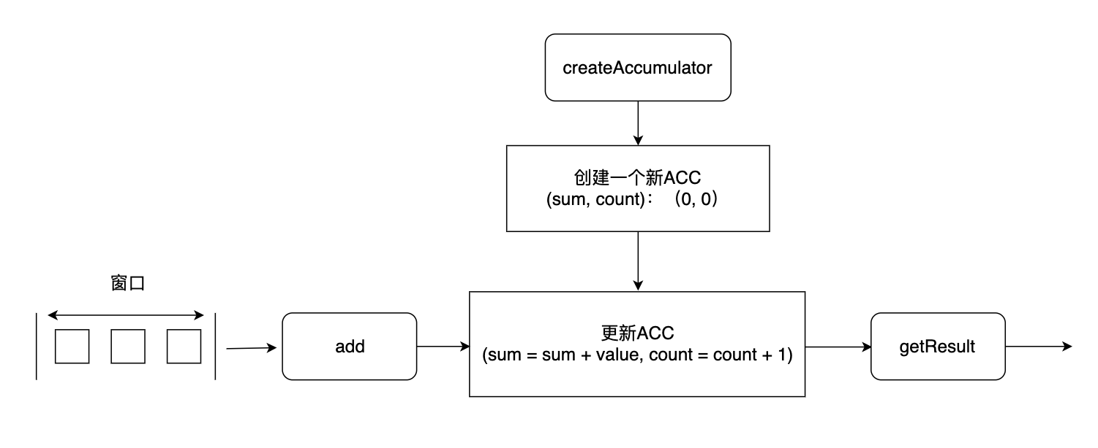
AggregateFunction
计算一个窗口内某支股票的平均值
ACC中要保存总和（sum）、个数（count）以及股票代号（symbol）
createAccumulator()：创建新的ACC，初始化ACC数据
add()：新数据到达，更新ACC中的sum和count
getResult()：将ACC转换为最终结果
merge()：窗口融合时，多个窗口里的ACC合并，生成新的ACC
AggregateFunction计算流程

Slide 30
AggregateFunction
/**
* 接收三个泛型：
* IN: StockPrice
* ACC：(String, Double, Int) - (symbol, sum, count)
* OUT: (String, Double) - (symbol, average)
*/
public static class AverageAggregate implements AggregateFunction<StockPrice, Tuple3<String, Double, Integer>, Tuple2<String, Double>> {
@Override
public Tuple3<String, Double, Integer> createAccumulator() {
return Tuple3.of("", 0d, 0);
}
@Override
public Tuple3<String, Double, Integer> add(StockPrice item, Tuple3<String, Double, Integer> accumulator) {
double price = accumulator.f1 + item.price;
int count = accumulator.f2 + 1;
return Tuple3.of(item.symbol, price, count);
}
@Override
public Tuple2<String, Double> getResult(Tuple3<String, Double, Integer> accumulator) {
return Tuple2.of(accumulator.f0, accumulator.f1 / accumulator.f2);
}
@Override
public Tuple3<String, Double, Integer> merge(Tuple3<String, Double, Integer> a, Tuple3<String, Double, Integer> b) {
return Tuple3.of(a.f0, a.f1 + b.f1, a.f2 + b.f2);
}
}
DataStream<StockPrice> stockStream = ... DataStream<Tuple2<String, Double>> average =
stockStream
.keyBy(s -> s.symbol)
.timeWindow(Time.seconds(10))
.aggregate(new AverageAggregate());
主程序
实现一个AggregateFunction

Slide 31
ProcessWindowFunction
ProcessWindowFunction要对窗口内的全量数据都缓存
Flink将某个Key下某个窗口的所有元素都缓存在Iterable<IN>中，对其进行处理后，用Collector<OUT>收集输出
Context获取窗口内更多的信息，包括时间、状态、迟到数据发送位置等
/**
* 函数接收四个泛型
* IN 输入类型
* OUT 输出类型
* KEY keyBy中按照Key分组，Key的类型
* W 窗口的类型 */
public abstract class ProcessWindowFunction<IN, OUT, KEY, W extends Window> extends AbstractRichFunction {
/**
* 对一个窗口内的元素进行处理，窗口内的元素缓存在Iterable<IN>，进行处理后输出到Collector<OUT>中
* 我们可以输出一到多个结果
*/
public abstract void process(KEY key, Context context, Iterable<IN> elements, Collector<OUT> out) throws Exception;
/**
* 当窗口执行完毕被清理时，删除各类状态数据。
*/
public void clear(Context context) throws Exception {}
…
}
ProcessWindowFunction源码

Slide 32
ProcessWindowFunction与增量计算相结合
想访问窗口中Context等元数据，又想使用增量计算，不缓存所有数据，可以将ProcessWindowFunction与增量计算函数reduce()或aggregate()相结合
Flink先进行增量计算，窗口结束前，将增量计算结果发送给ProcessWindowFunction再处理
案例：计算时间窗口下股票的最大值、最小值以及窗口结束时间戳
窗口的最大值、最小值可以由reduce()增量计算得到
窗口结束时间戳需要从Context中获得

Slide 33
触发器 Trigger
每个窗口都有一个Trigger，Trigger决定了窗口何时启动Window Function执行计算、何时清理窗口中的数据
例如：Processing Time下的时间窗口带有一个默认的Trigger，当到达这个窗口的结束时间，触发相应的计算
其他窗口触发的特例：窗口中遇到某些特定的元素、元素总数达到一定数量或窗口中元素按照某个特定模式顺序到达
针对这些特例，可以自定义Trigger

Slide 34
触发器 Trigger
Trigger返回结果：
CONTINUE：什么都不做。
FIRE：启动计算并将结果发送给下游，不清理窗口数据。
PURGE：清理窗口数据但不执行计算。
FIRE_AND_PURGE：启动计算，发送结果然后清理窗口数据。
Trigger本质上是一种定时器Timer，注册一个合适的时间，到达这个时间，根据业务逻辑决定发送上面四个结果中的一个。

Slide 35
清除器 Evictor
Evictor用来清除数据
增量计算没必要使用Evictor
evictBefore() 和 evictAfter() 分别在WindowFunction之前和之后被调用，方法里可以自定义一些业务逻辑，清除窗口中的数据

Slide 36
双流关联
将两个数据流的数据关联（Join）
流处理的Join是在时间窗口上进行两个流的Join
目前，Flink支持两种：
窗口连接 Window Join
时间间隔连接 Interval Join

Slide 37
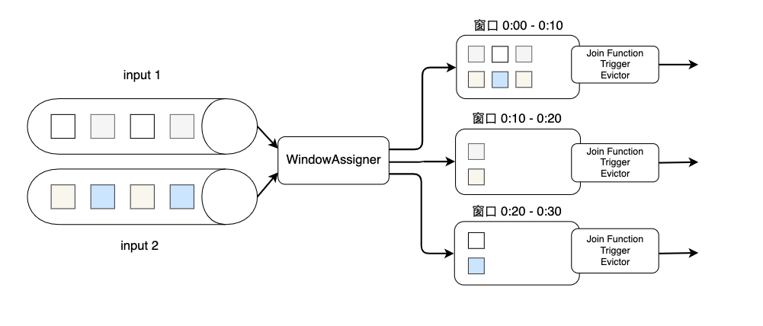
窗口连接 Window Join
同一个窗口上两个流按照某个Key进行Join
窗口划分可以使用滚动窗口、滑动窗口和会话窗口
一个窗口包含来自两个数据流中的元素，两个流之间以Inner Join语义关联，形成数据对
窗口结束时间，Flink使用JoinFunction来对窗口中的数据进行处理
input1.join(input2)
.where(<KeySelector>) <- input1使用哪个字段作为Key
.equalTo(<KeySelector>) <- input2使用哪个字段作为Key
.window(<WindowAssigner>) <- 指定WindowAssigner
[.trigger(<Trigger>)] <- 指定Trigger（可选）
[.evictor(<Evictor>)] <- 指定Evictor（可选）
.apply(<JoinFunction>) <- 指定JoinFunction

Slide 38
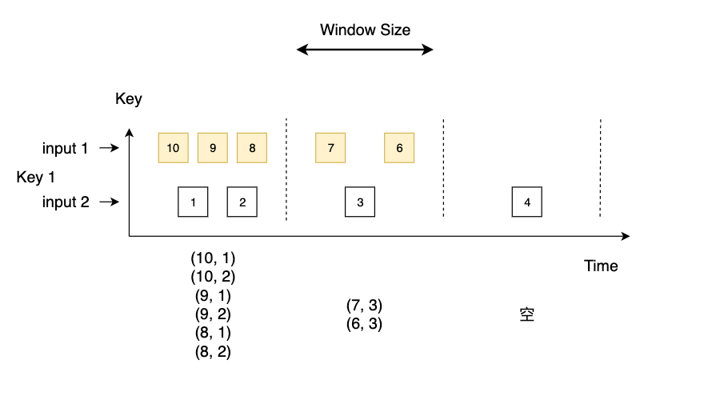
窗口连接 Window Join
public static class MyJoinFunction implements JoinFunction<Tuple2<String, Integer>, Tuple2<String, Integer>, String> {
@Override
public String join(Tuple2<String, Integer> input1, Tuple2<String, Integer> input2) {
return "input 1 :" + input1.f1 + ", input 2 :" + input2.f1;
}
}
DataStream<Tuple2<String, Integer>> input1 = ...
DataStream<Tuple2<String, Integer>> input2 = ...
DataStream<String> joinResult = input1
.join(input2)
.where(i1 -> i1.f0) .equalTo(i2 -> i2.f0)
.window(TumblingProcessingTimeWindows.of(Time.seconds(60))) .
apply(new MyJoinFunction());
自定义JoinFunction，打印两个流Join结果

Slide 39
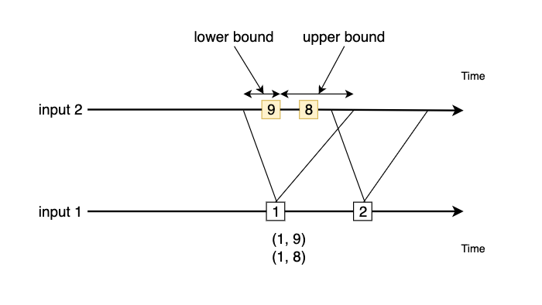
时间间隔连接 Interval Join
使用时间间隔（Interval）确定窗口
提供上界和下界：
对于input1的元素 element1，input2中符合以下公式的元素 elementX 会与input1的元素 element1 组成数据对
$$input1.element1.ts + lowerBound ≤ input2.elementX.ts ≤ input1.element1.ts + upperBound$$

Slide 40
迟到数据
Event Time语义下，使用Watermark判断数据是否迟到
迟到元素：元素到达窗口算子时，该元素本该分配给某个窗口，由于延迟，窗口已经触发计算
处理迟到数据的三种方式：
直接将迟到数据丢弃
将迟到数据发送到另一个流
重新执行一次计算，将迟到数据考虑进来，更新计算结果

Slide 41
将迟到数据发送到另一个流
侧输出：将迟到数据发送到某个特定的流上
后续根据业务逻辑要求，对迟到数据进行处理
final OutputTag<T> lateOutputTag = new OutputTag<T>("late-data"){};
DataStream<T> input = ...
SingleOutputStreamOperator<T> result = input
.keyBy(<key selector>)
.window(<window assigner>)
.allowedLateness(<time>)
.sideOutputLateData(lateOutputTag)
.<windowed transformation>(<window function>);
DataStream<T> lateStream = result.getSideOutput(lateOutputTag);
将迟到内容写到名为“late-data”的OutputTag下，
之后用getSideOutput()获取这些迟到数据

Slide 42
更新计算结果
allowedLateness(lateness) 允许用户先得到一个结果，如果lateness时间内有迟到数据，迟到数据会和之前的数据一起被重新计算
开启这个功能后，窗口计算已经触发，窗口中原来的状态仍需要被保留，迟到数据与原来的状态数据融合，才能更新结果
更新的结果可能多次向下游发送
或者将原来的结果覆盖
或者多份数据同时保存，每份数据有自己的时间戳
DataStream<Tuple4<String, String, Integer, String>> allowedLatenessStream = input
.keyBy(item -> item.f0)
.timeWindow(Time.seconds(5))
.allowedLateness(Time.seconds(5))
.process(new AllowedLatenessFunction());

